Slide 1
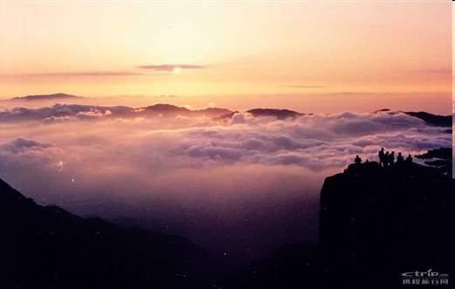
黄山

Slide 2
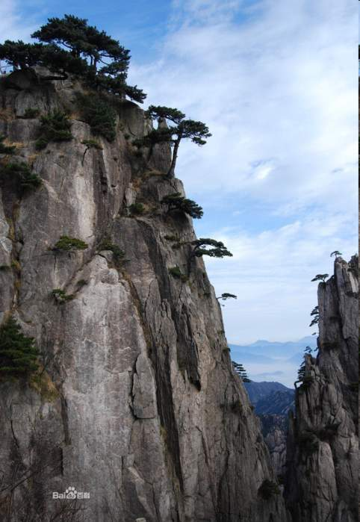
黄山，中国十大名胜古迹之一，位于安徽省南部黄山市境内，明朝旅行家地理学家徐霞客两次登临黄山，赞叹薄海内外，无如徽之黄山。登黄山，天下无山，观止矣！被后人引申为“五岳归来不看山，黄山归来不看岳”。

Slide 3
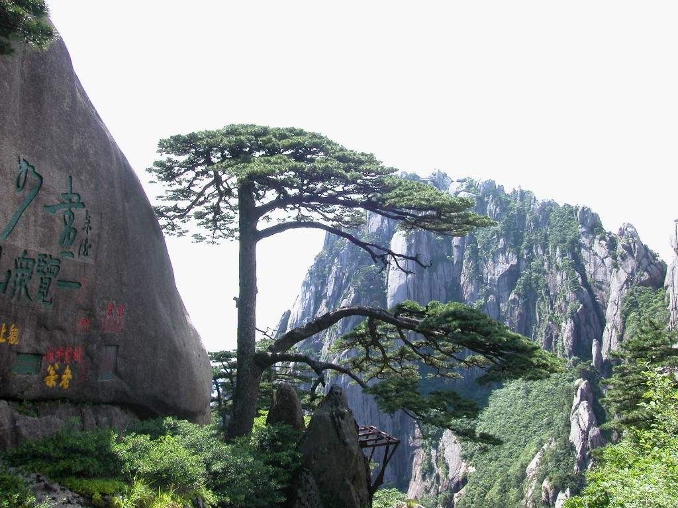
奇松

Slide 4
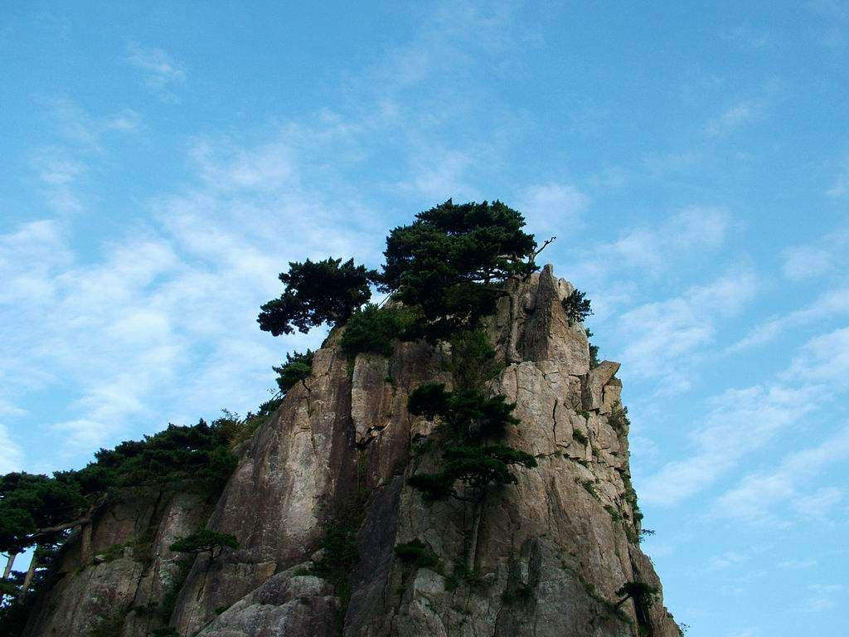

Slide 5
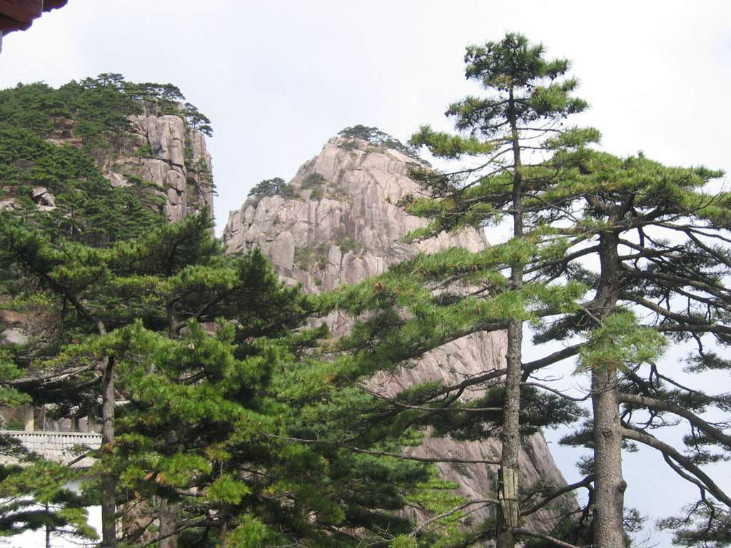

Slide 6
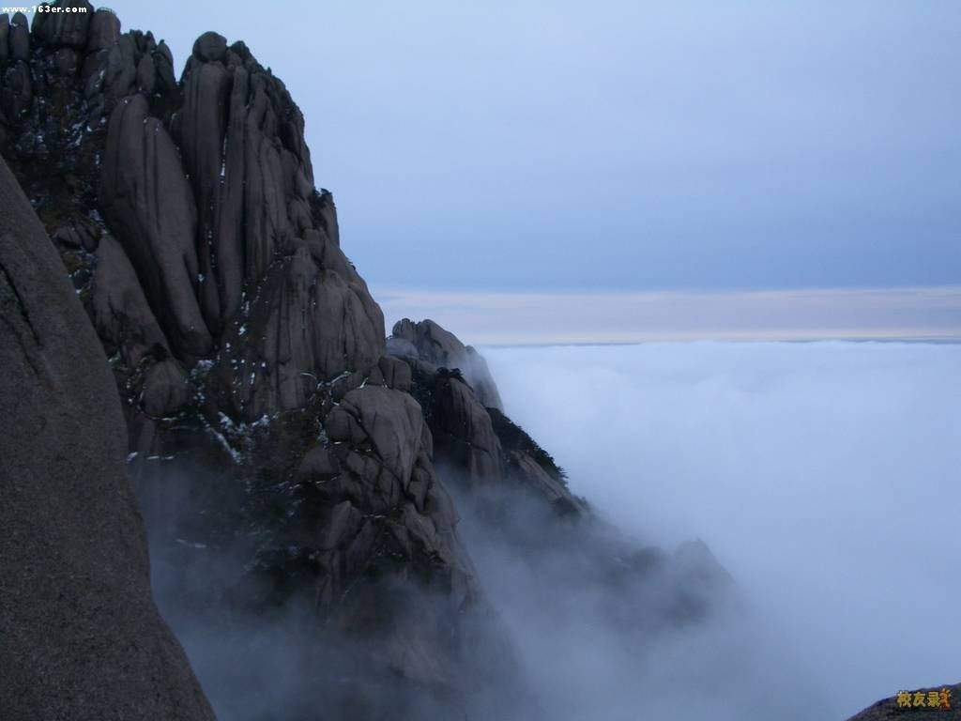
怪石

Slide 7
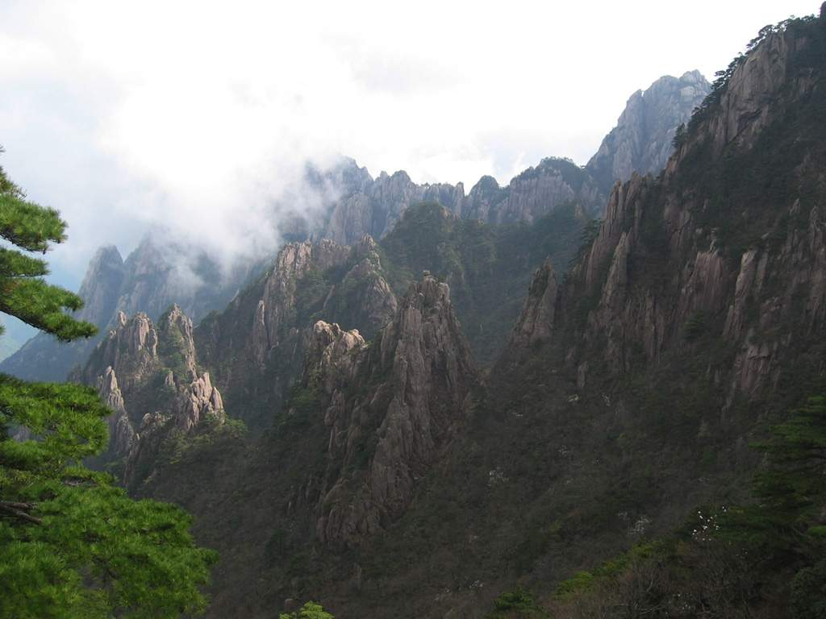

Slide 8
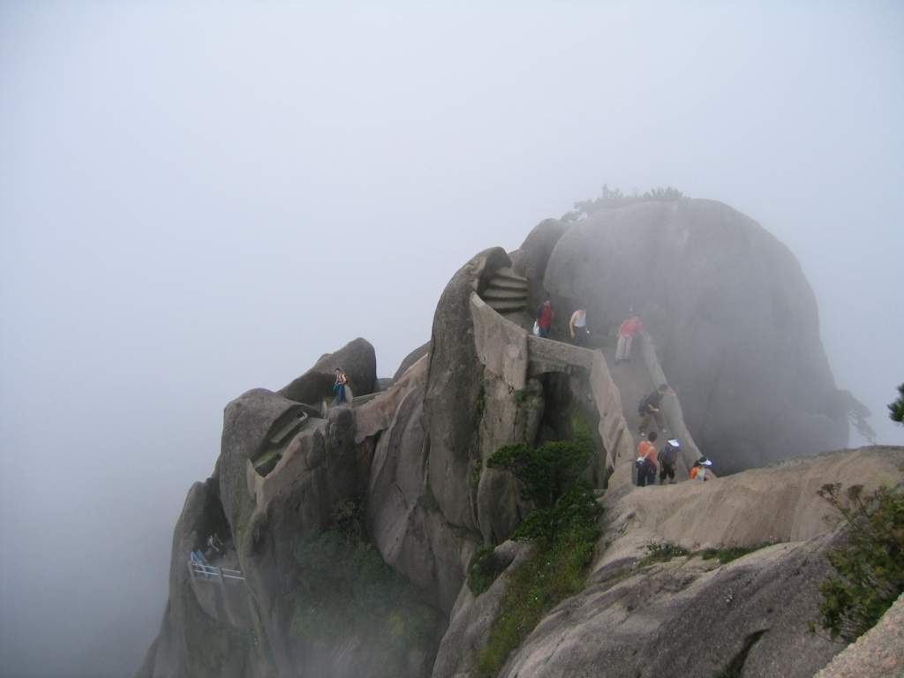

Slide 9
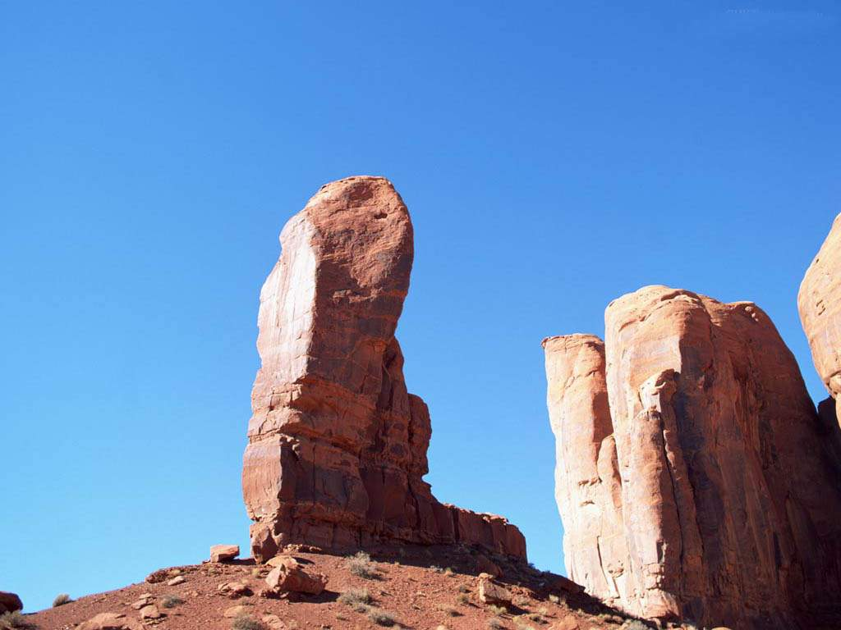

Slide 10
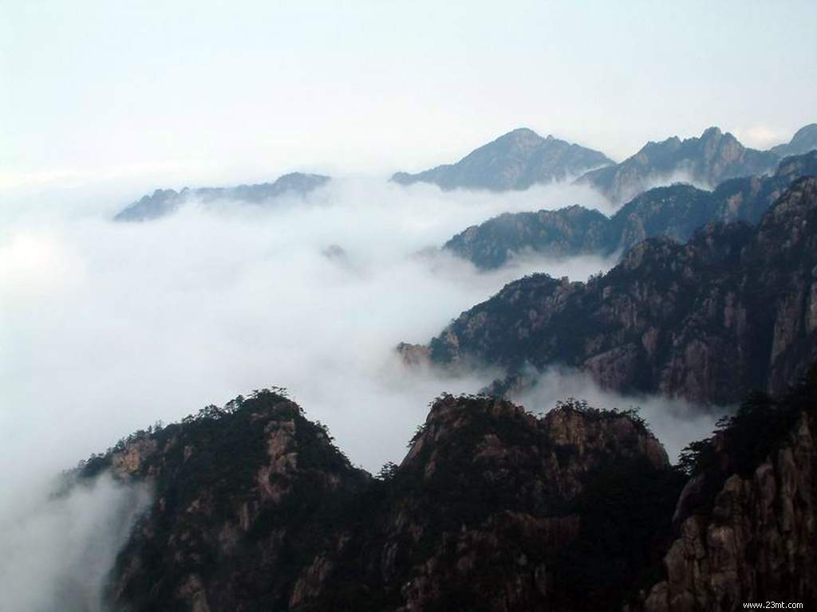
云海

Slide 11
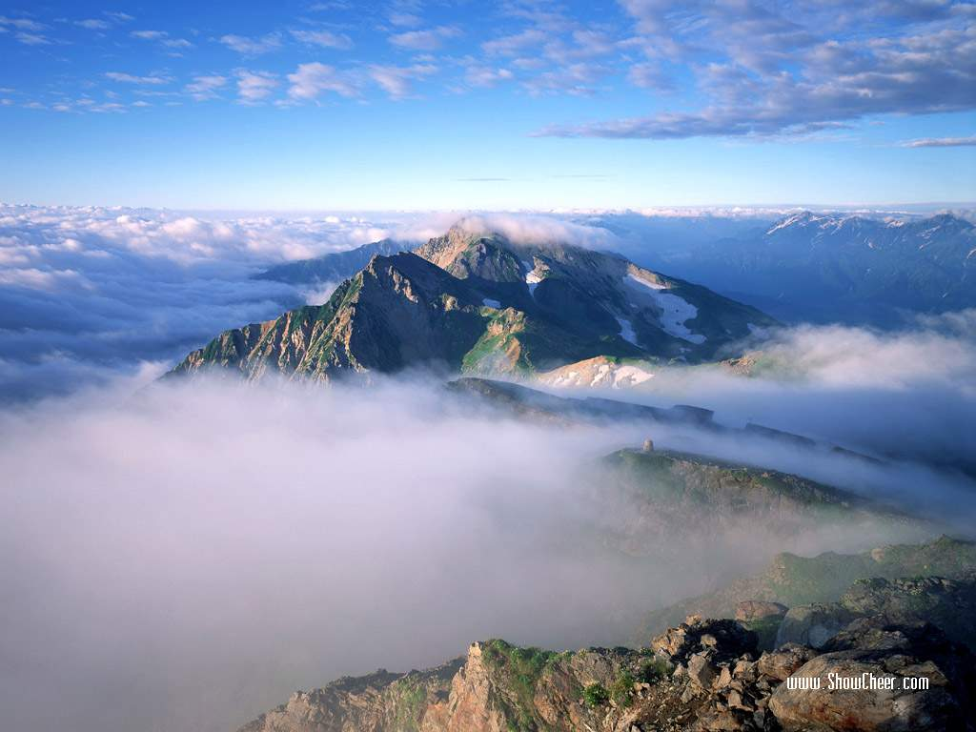

Slide 12
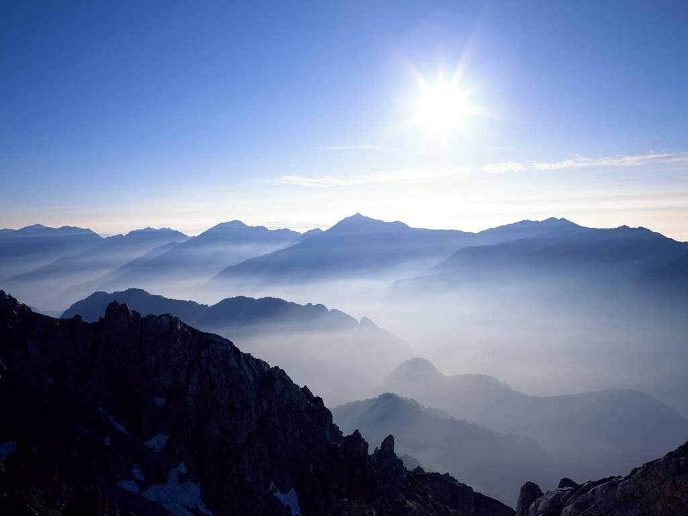

Slide 13
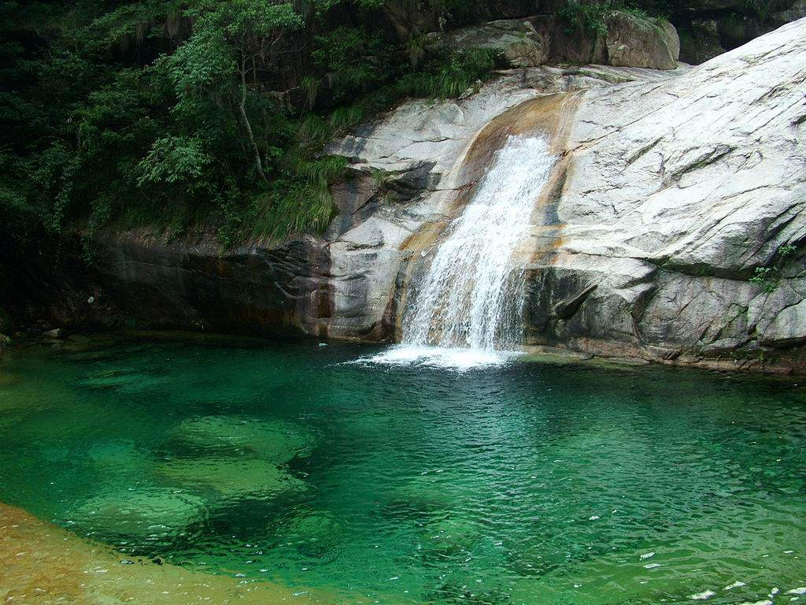
温泉

Slide 14
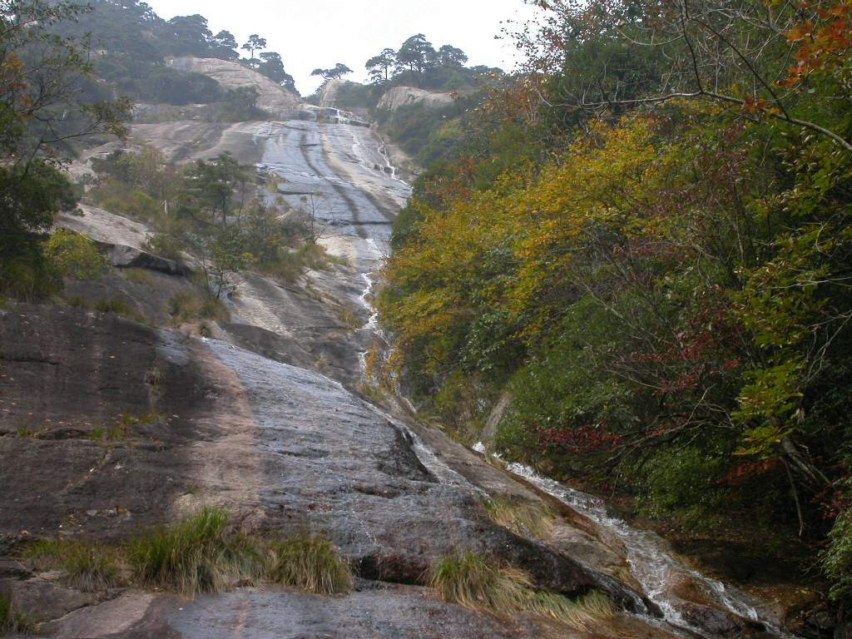

Slide 15

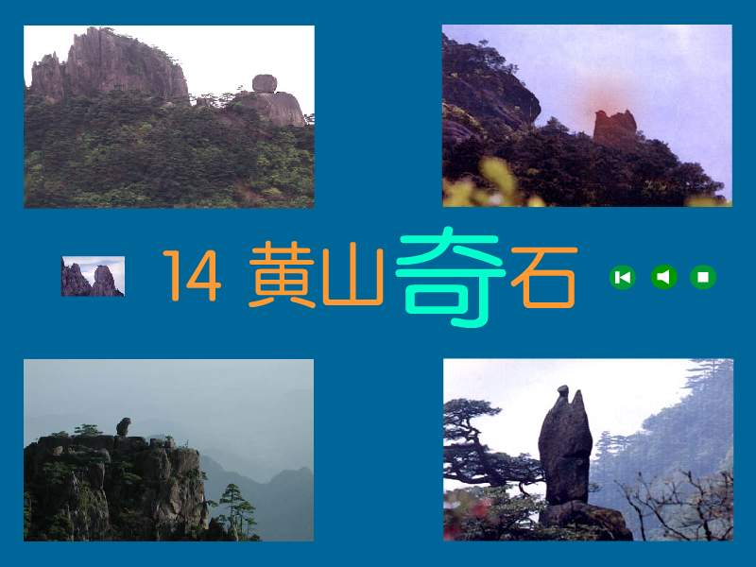

Slide 16
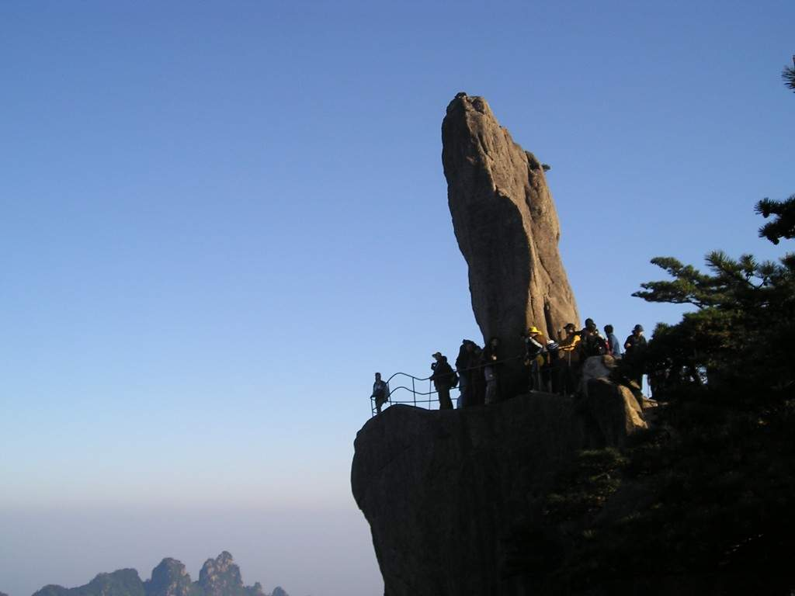
黄山奇石

Slide 17
1 闻名中外的黄山风景区在我国安徽省南部。那里景色秀丽神奇，尤其是那些怪石，有趣极了。
2就说"仙桃石"吧，它好像从天上飞下来的一个大桃子，落在山顶的石盘上。
3在一座陡峭的山峰上，有一只猴子。它两只胳膊抱着腿，一动不动的蹲在山头，望着翻滚的云海。这就是有趣的猴子观海。
4 "仙人指路"就更有趣了！远远望去，真像一位仙人站在高高的山峰上，伸着手臂指向前方。
5每当太阳升起，有座山峰上的几块巨石，就变成了一只金光闪闪的雄鸡。它伸着脖子，对着天都峰不住地啼叫。不用说，这就是著名的"金鸡叫天都"了。
6 黄山的奇石还有很多，像"天狗望月""狮子抢球""仙女弹琴"……那些叫不出名子的奇形怪状的岩石，正等你去给他们起名字呢！

Slide 18


我会读
风景区
尤其
胳膊
秀丽神奇
翻滚
不住
陡峭
脖子
山峰
奇形怪状
著名
巨石
每当
手臂

Slide 19
二会字
qū yóu qí xiān pán fēng
区 尤 其 仙 盘 峰
gē bó jǜ dāng bó zhù
胳 膊 巨 当 脖 著
xíng zhuàng
形 状

Slide 20

我会认
划一划
尤 其 仙 盘 峰 当 著 形 状
区 巨 胳 膊 脖

Slide 21
我会认
尤 其 仙 盘 峰 当 著 形 状
区 巨 胳 膊 脖

Slide 22

我会认
尤 其 仙 盘 峰 当 著 形 状
区 巨 胳 膊 脖

Slide 23
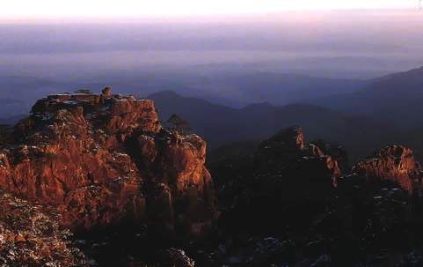
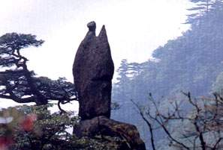
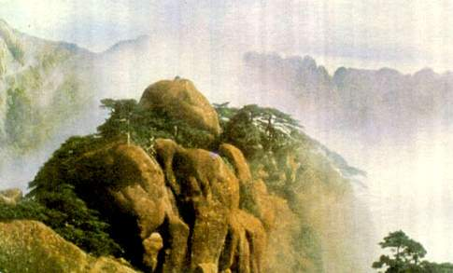
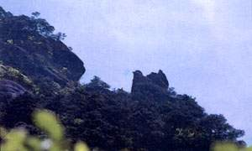
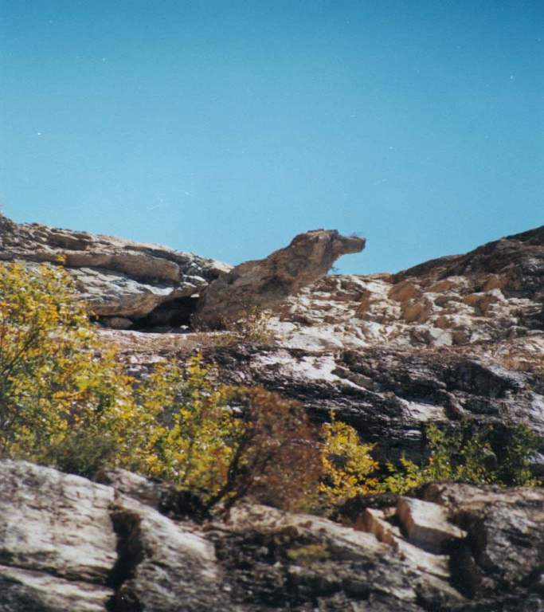
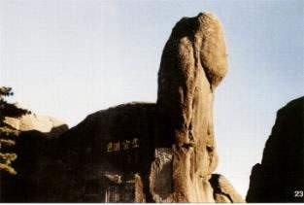
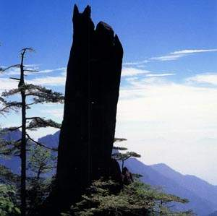
“仙桃石”
“猴子观海”
“仙人指路”
“金鸡叫天都”
“天狗望月”
“狮子抢球”
“
“
仙女弹琴
”

Slide 24
我会填
闻名中外
（ ）的黄山风景区在我国（ ）。
那里景色（ ），尤
其是那些（ ），有趣极了。
安徽省南部
秀丽神奇
怪石

Slide 25
就说“仙桃石”吧，它好像从天上飞下来的一个大桃子，落在山顶的石盘上。

Slide 26
就说“仙桃石”吧，它好像从天上飞下来的一个大桃子，落在山顶的石盘上。

Slide 27
 | 名字 | 样子 | 地点 | 作者把什么比作什么
第二自然段 |  |  |  | 把（ ）比作（ ）
仙桃石
飞、落
石盘上
石头
大桃子

Slide 28
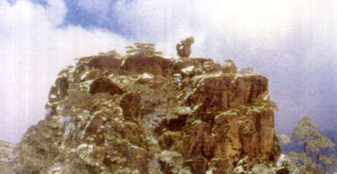
在一座陡峭的山峰上，有一只“猴子”。它两只胳膊抱着腿，一动不动地蹲在山头，望着翻滚的云海。这就是有趣的“猴子观海”。

Slide 29
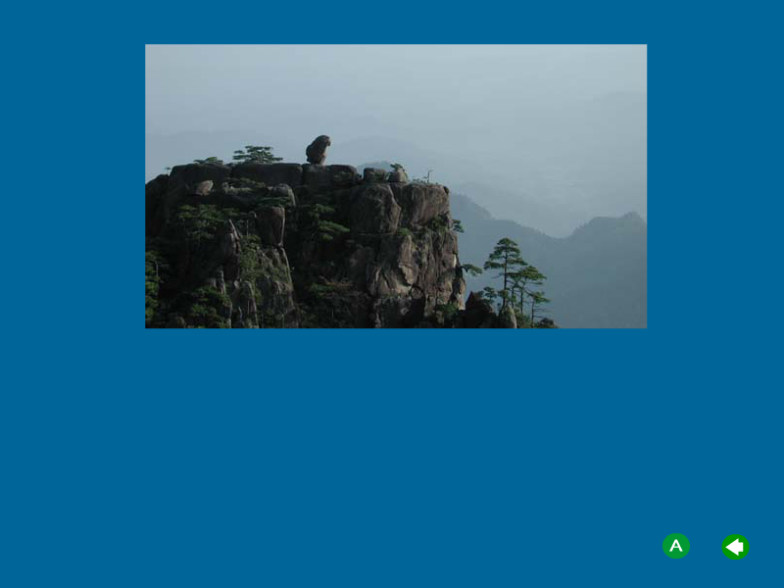


Slide 30
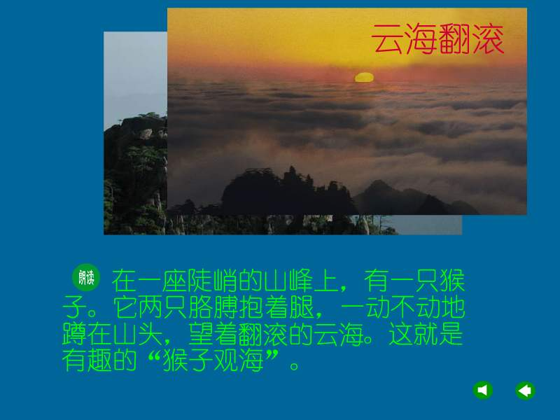

Slide 31

 | 名字 | 样子 | 地点 | 作者把什么比作什么
第三自然段 |  |  |  | 把（ ）比作（ ）
猴子观海
抱、蹲、望
山峰上
石头
猴子

Slide 32
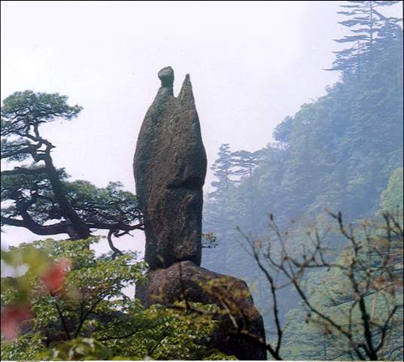
“仙人指路”就更有趣了！远远望去，那巨石真像一位仙人站在高高的山峰上，伸着手臂指向前方。

Slide 33
 | 名字 | 样子 | 地点 | 作者把什么比作什么
第四自然段 |  |  |  | 把（ ）比作（ ）
站、伸着手臂、指向前方
山峰上
仙人指路
石头
仙人

Slide 34
其实 盘子 巨人 当时
著作 变形 奖状 当然
仙桃 石盘 陡峭 山峰胳膊 抱着 翻滚 指路
巨石 手臂

Slide 35
“他”、“她”、“它”
1、（ ）是石晓峰的奶奶。
2、（ ）是奶奶最喜欢的一只鸟。
3、原来（ ）就是那个长得像一休的小男孩啊！

Slide 36


它
安
块
站

Slide 37
尤
其
区
巨

Slide 38
黄山奇石

Slide 39
黄山石，形状奇，山峰巨，石盘立。
金鸡啼，有名气，仙桃石，天下奇。
小猴子，伸脖子，胳膊举，看仔细。

Slide 40
“猴子观海”
“仙人指路”
“
仙桃石
”
“金鸡叫天都”

Slide 41
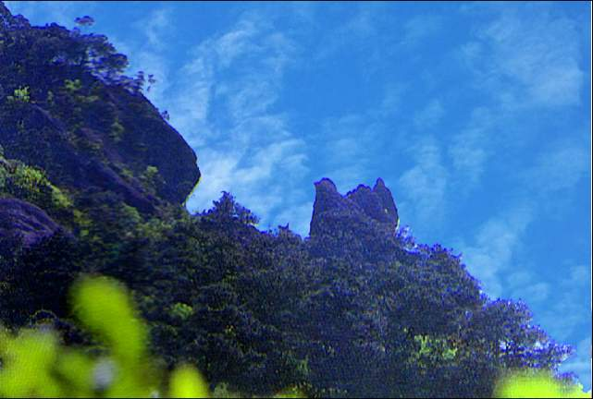
每当太阳升起，有座山峰上的几块巨石，就变成了一只金光闪闪的雄鸡。它伸着脖子，对着天都[dū]峰不住地啼叫。不用说，这就是著名的“金鸡叫天都”了。

Slide 42
 | 名字 | 样子 | 地点 | 作者把什么比作什么
第五自然段 |  |  |  | 把（ ）比作（ ）
金鸡叫天都
伸着脖子、啼叫
山峰上
巨石
雄鸡

Slide 43
黄山的奇石还有很多，
像“ ”、“ ”、……等等。那些叫不出名字的奇形怪状的岩石，正等你去给它们起名字呢
天狗望月
狮子抢球
仙女弹琴

Slide 44
“狮子抢球”

Slide 45
“仙女弹琴”

Slide 46
“天狗望月”

Slide 47
想像提示：
（1）在哪儿？有一只什么样的小狗，望着怎样的月亮？它可能会想些什么？这就是有趣的“天狗望月”。
（2）“狮子抢球”就更有趣了。在哪儿？有两只或几只什么样的狮子？它们在抢什么样的球？怎样抢？
（3）在哪儿？有一位什么样的仙女，怎样弹着琴？琴声怎么样？这就是有名的“仙女弹琴”。

Slide 48
闻名中外 有趣极了

Slide 49
课堂小游戏
你能为这些奇石取一个动听的名字吗?

Slide 50
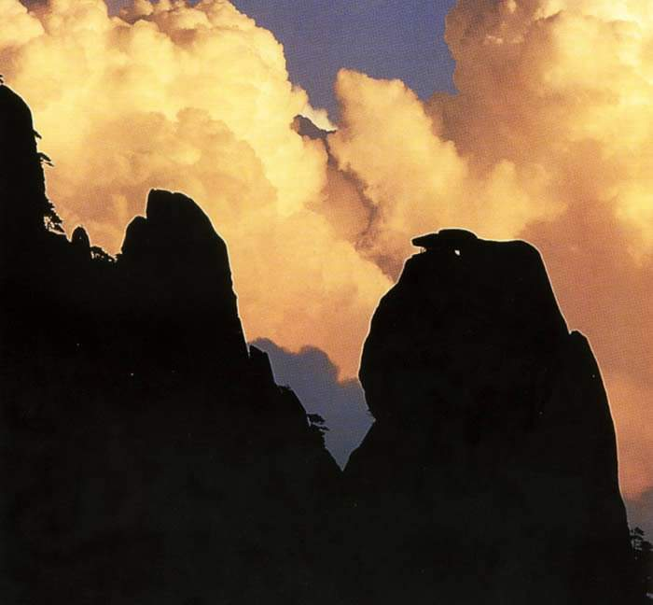
取名字

Slide 51
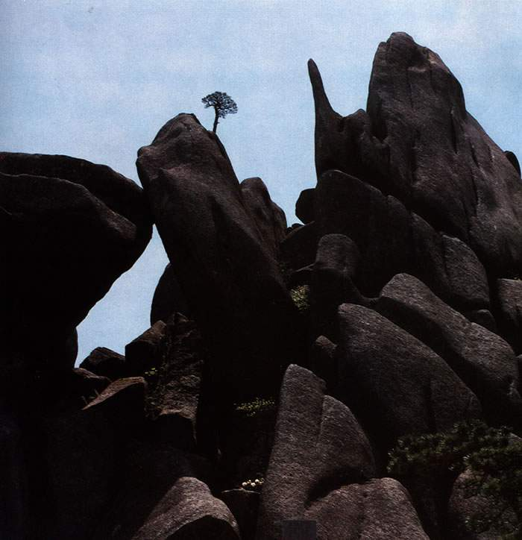

Slide 52
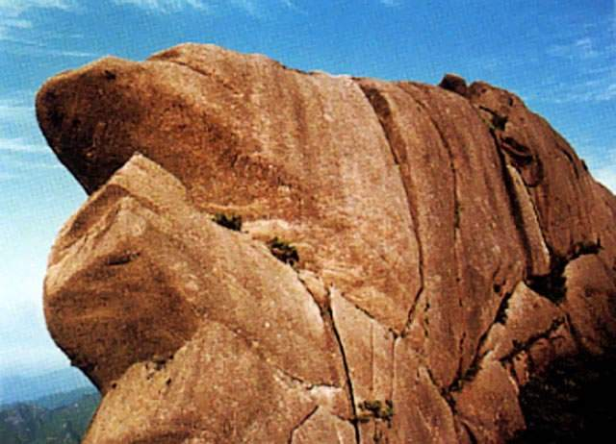

Slide 53
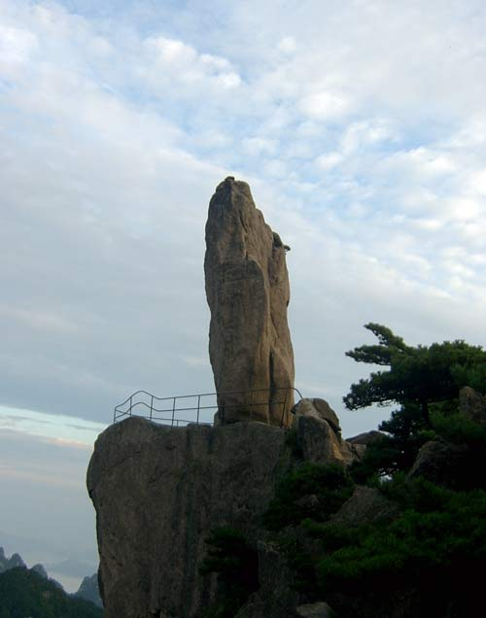

Slide 54
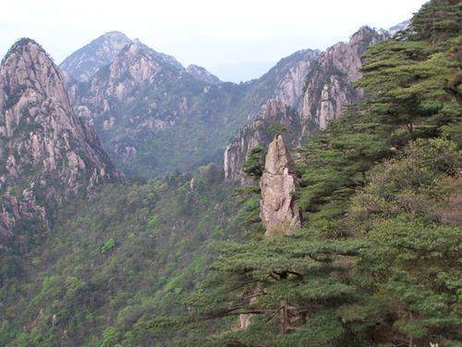

Slide 55
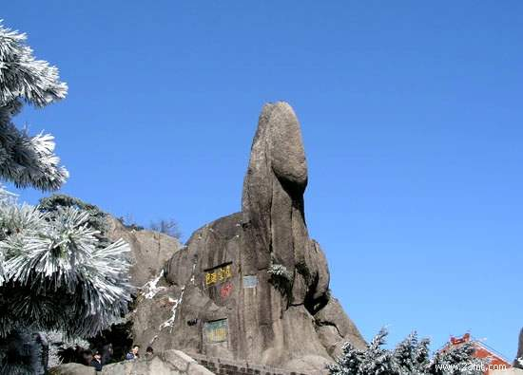

Slide 56
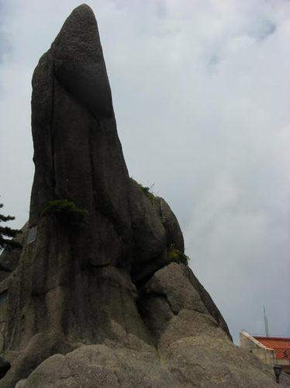

Slide 57
“快”、“块”
王琴家在农村，她家门前有很大一（ ）农田，屋后是一座形状奇怪的山。我们经常一（ ）儿在山上仰着脖子观看鸟儿。看着鸟儿可爱的样子，听着鸟儿动听的啼叫声，我们感到真（ ）乐。

